Slide 1
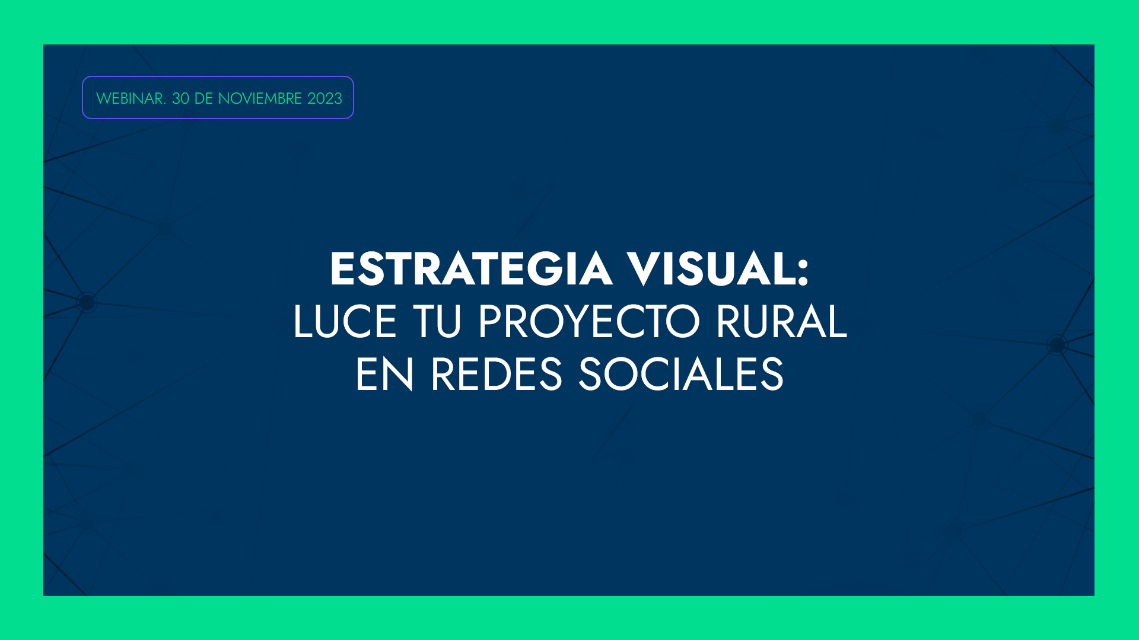


Slide 2
¿Cómo empezamos a desarrollar
nuestro ecosistema? Vamos a darle voz, tono y personalidad a la marca en cada canal

Slide 3
MARKETING
DE CONTENIDOS
Se trata de la estrategia que hacemos online y que va de la mano de la marca y de lo que hagamos offline
01

Slide 4
01. MARKETING DE CONTENIDOS
En el marketing de contenidos se crean diferentes contenidos, en distintos formatos, para atraer al público de la marca.

Slide 5
01. MARKETING DE CONTENIDOS
La idea es crear una relación a largo plazo con este público, que se convierta en nuestro cliente y seamos su primera referencia en el momento de la compra.

Slide 6
01. MARKETING DE CONTENIDOS
EL PROPÓSITO
Es darle al consumidor contenido relevante para atraer al público y no para perseguirle.

Slide 7
01. MARKETING DE CONTENIDOS
Dentro del marketing de contenidos tenemos algunos ejemplos de los tipos de formato:
Blog / Post
Fotos o imágenes
Vídeos
Ilustraciones

Slide 8
01. MARKETING DE CONTENIDOS
Pero también se pueden clasificar por como hacen sentir al público

Slide 9
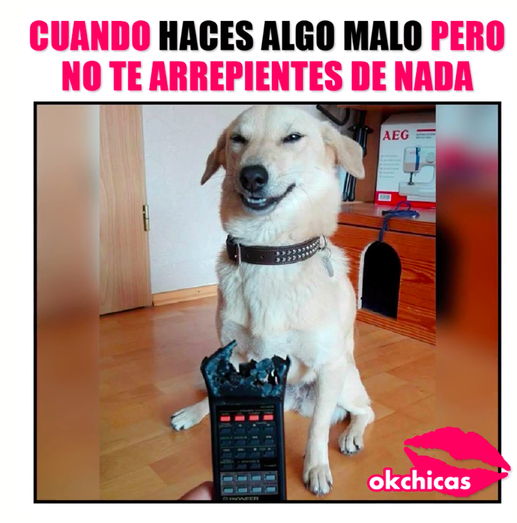

01. MARKETING DE CONTENIDOS
HUMOR
Los memes

Slide 10
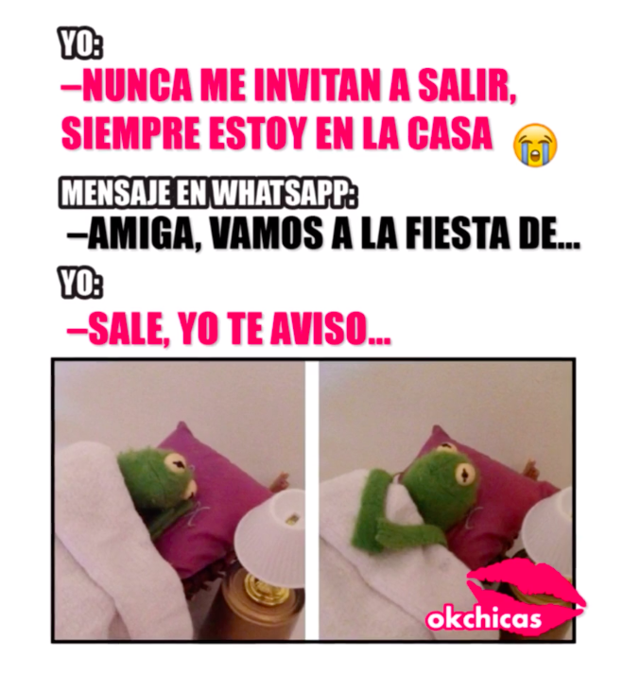
01. MARKETING DE CONTENIDOS
IDENTIFICACIÓN
Con el que el público se relaciona y se siente representadx

Slide 11
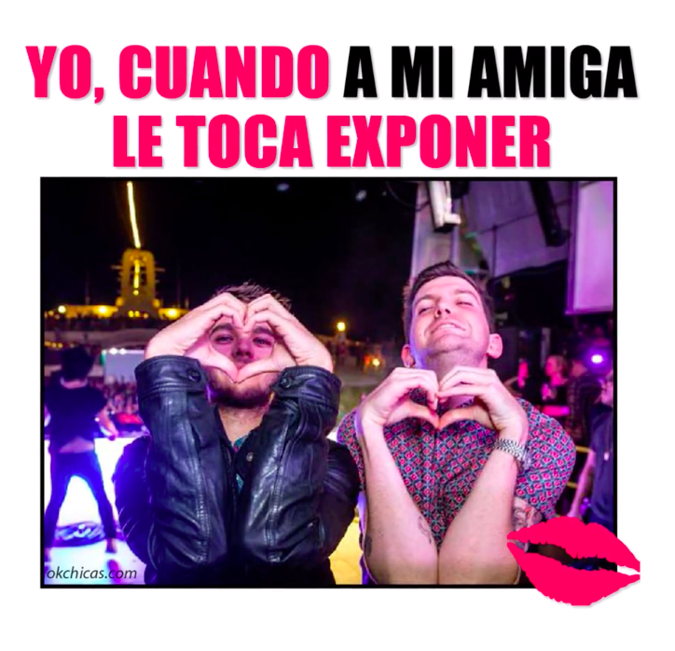
01. MARKETING DE CONTENIDOS
AMIGOS
Es relacional pero son cosas que les mandarías a tus amigos/as

Slide 12
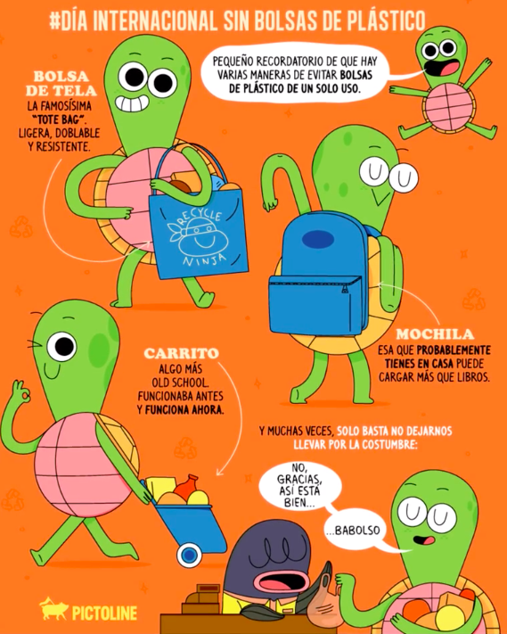
01. MARKETING DE CONTENIDOS
REACCIÓN
Contenido que te hace sentir algo ya sea bueno o malo, por ejemplo cuando escuchamos malas noticas sobre el medioambiente…

Slide 13
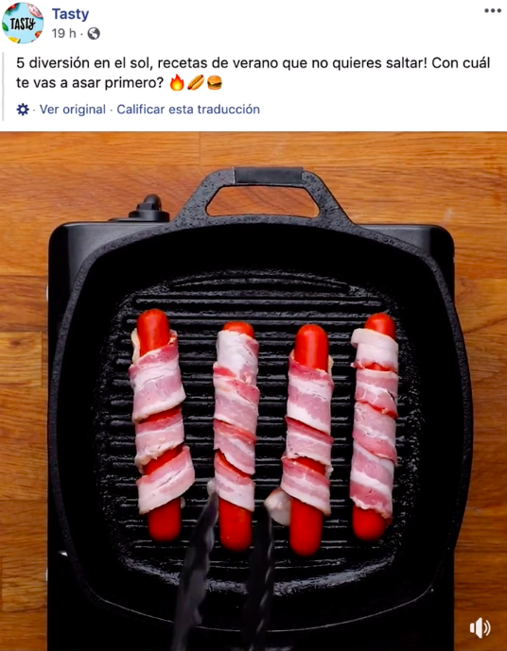
01. MARKETING DE CONTENIDOS
TUTORIAL
Donde adquieres los conocimientos para hacer algo o divulgas

Slide 14

01. MARKETING DE CONTENIDOS
QUERER ALGO
Lo quieres o sientes que alguien lo puede necesitar, esto te pasa cuando estas de compras en digital

Slide 15
01. MARKETING DE CONTENIDOS
Es decir no consiste en clasificar el contenido según lo que quieres decir, el formato o tipo de contenido, sino que hay que pensar en la reacción que va a producir en el público

Slide 16
01. MARKETING DE CONTENIDOS
En base a los contenidos que generan una reacción los más usados en social suelen ser

Slide 17
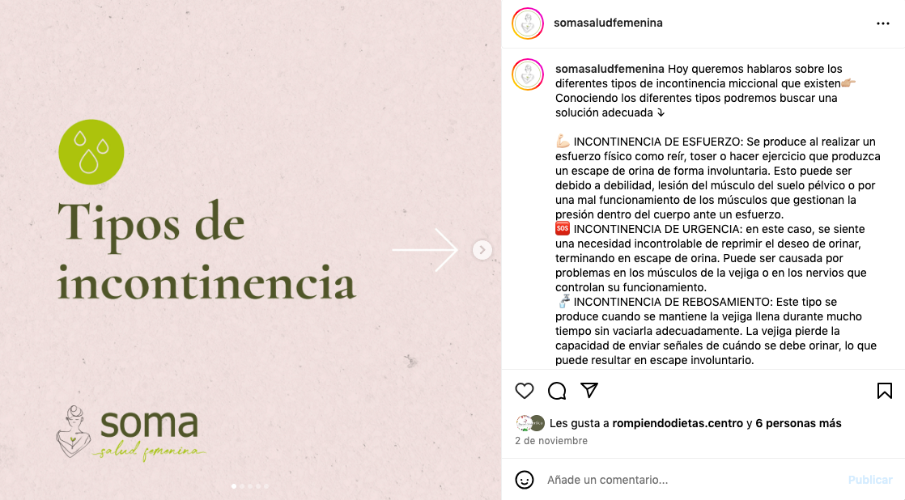
01. MARKETING DE CONTENIDOS
EDUCATIVOS
Son aquellos que nos dan más información, sobre algo que queremos saber, un tema de la marca
Ejemplo:
https://www.instagram.com/p/CzJ5ejENRuI/?img_index=1

Slide 18
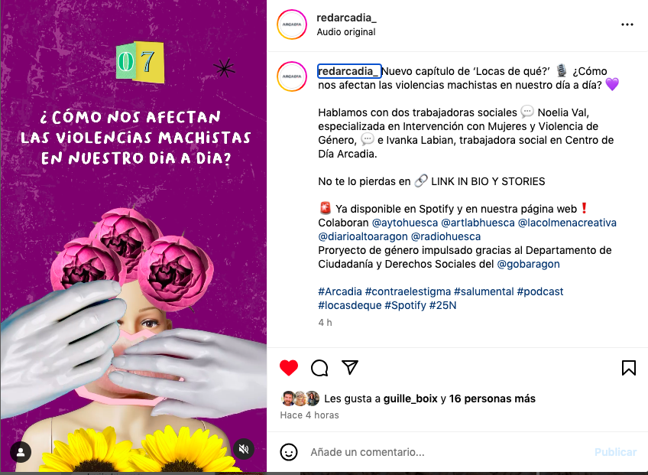
01. MARKETING DE CONTENIDOS
ENTRETENIMIENTO
No tienen porque aportar valor a la conversación, son contenidos fáciles, alegres, divertidos… se suelen compartir
Pueden ser por ejemplo las frases de inspiración.
En este caso os pongo un podcast
https://www.instagram.com/p/C0RC5U2oRjR/
Están destinados a ser compartidos y parten de la marca con ese propósito

Slide 19
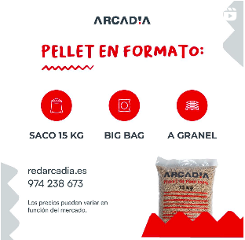
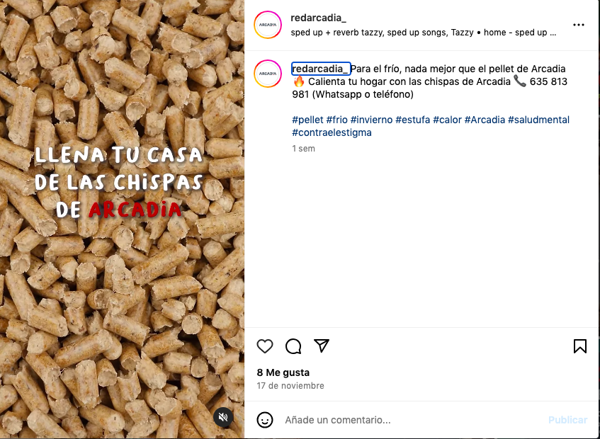
01. MARKETING DE CONTENIDOS
INFORMATIVOS
Precios, que haces, productos
Ejemplo:
https://www.instagram.com/p/CzwaZ0XImp4/
También hablan sobre el valor de la marca y que ofrece a sus usuarios

Slide 20
01. MARKETING DE CONTENIDOS
Hay que conseguir un equilibrio entre lo que se quiere decir y lo que nuestro público quiere escuchar

Slide 21
OBJETIVOS
DE LA MARCA
Que queremos conseguir, donde estamos y a donde queremos llegar, tiene que estar alineada a todo lo que haga offline
02

Slide 22
02. OBJETIVOS DE LA MARCA
TODO LO QUE HAGAS EN ONLINE DEBE ESTAR ALINEADO CON LO QUE HAGAS OFFLINE

Slide 23
02. OBJETIVOS DE LA MARCA
YA QUE COMPARTEN OBJETIVOS Y PÚBLICO

Slide 24
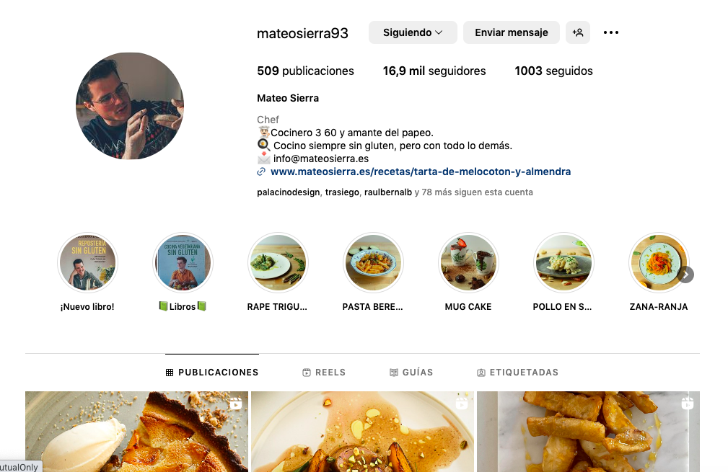
02. OBJETIVOS DE LA MARCA
Cocina sin gluten
Que esté siempre presente en tus canales digitales y en las acciones que hagas de forma física, por ejemplo un taller o escribir un libro.

Slide 25
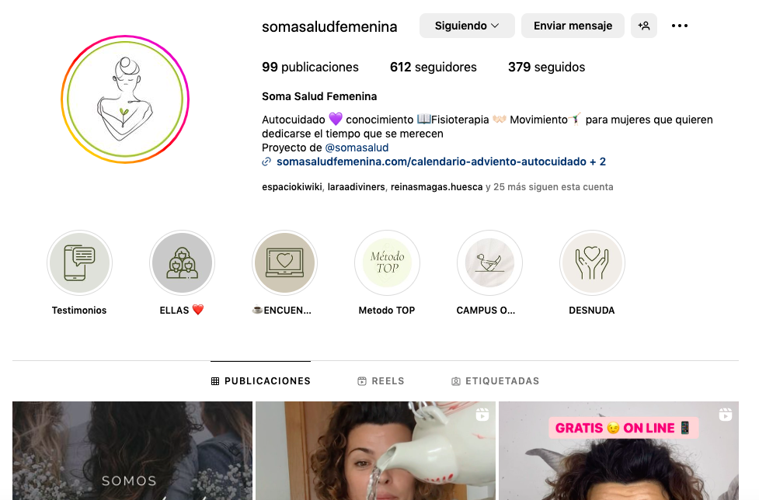
02. OBJETIVOS DE LA MARCA
¿QUÉ ES LO QUE QUIERES CONSEGUIR?
Soma Salud Femenina
https://www.instagram.com/somasaludfemenina/
Ser un portal de salud consciente y integrativa dedicado a la mujer en el que el autocuidado femenino tenga un lugar importante .

Slide 26
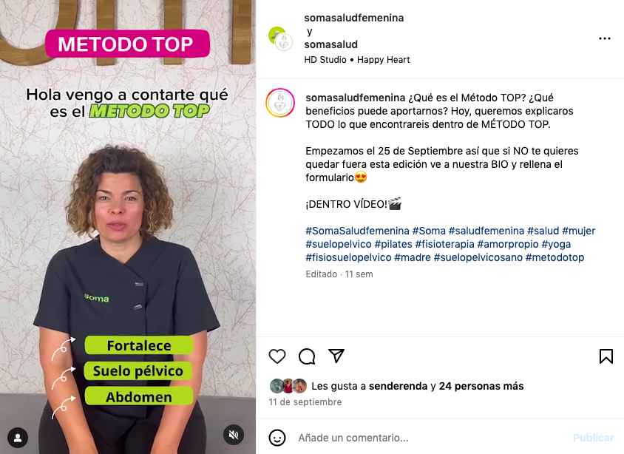
02. OBJETIVOS DE LA MARCA
Crear una comunidad en digital
Modernizar los servicios de SOMA y adaptarlos a la era digital y convertir las redes sociales de SOMA en unas redes que hablen de la salud femenina de una manera integral

Slide 27
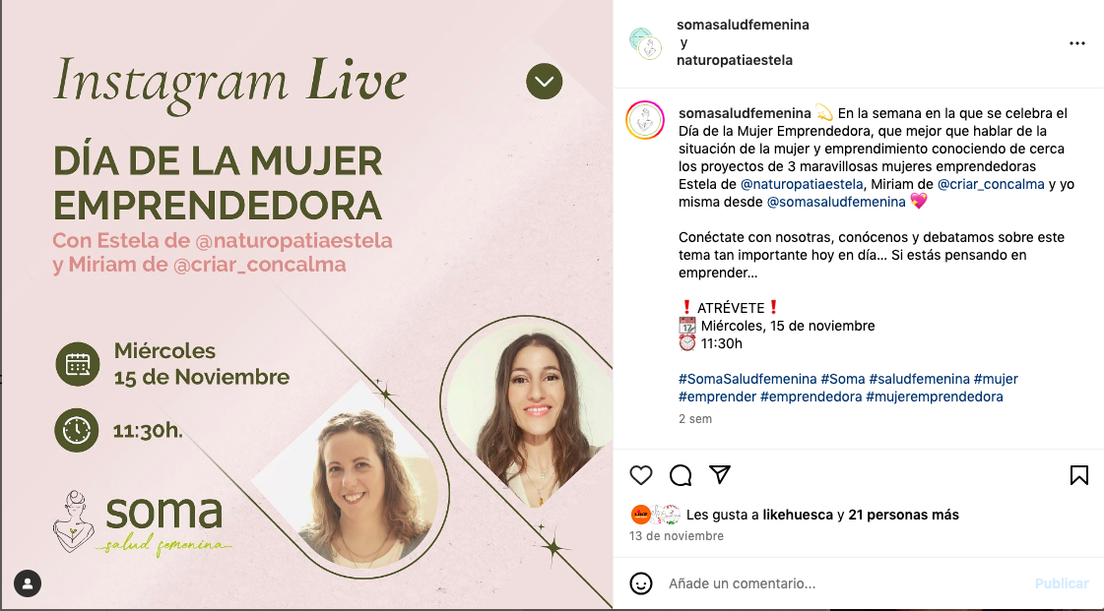
02. OBJETIVOS DE LA MARCA
Ser un referente
Posicionarse en el mundo del bienestar femenino como experta.

Slide 28
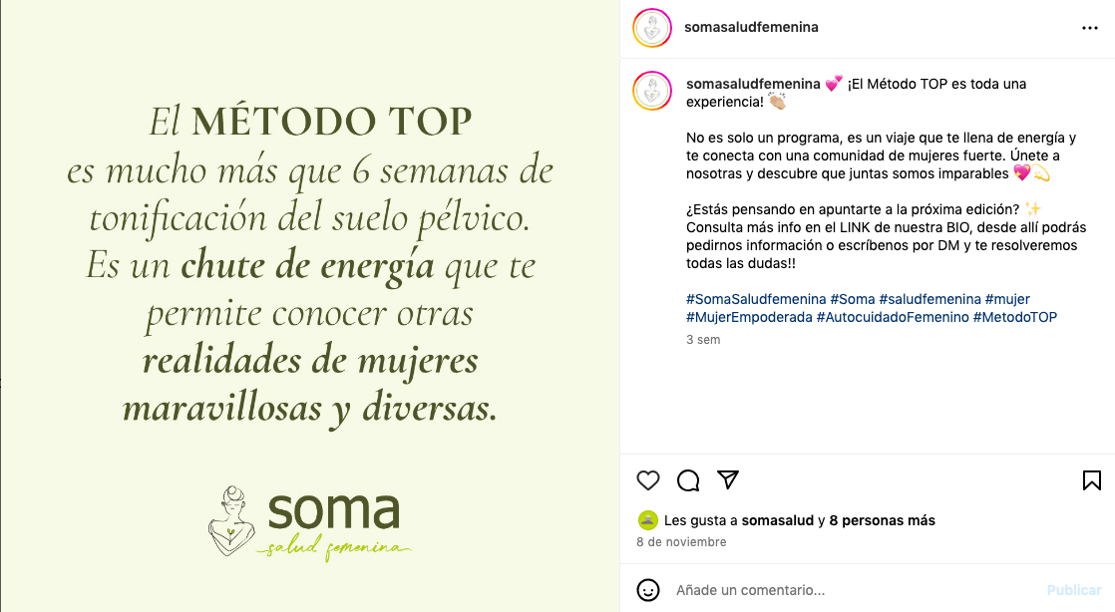
02. OBJETIVOS DE LA MARCA
Vender el Método Top en la plataforma online
Vender su método a mujeres que quieran cuidarse y que además quieran parte de esta comunidad

Slide 29
DEFINIR
EL PÚBLICO
Segmentos de edad, lugar, pero también definieremos el buyer persona (nuestro cliente ideal)
03

Slide 30
03. DEFINIR EL PÚBLICO
TARGET
Segmentos de población con carácterísticas compartidas. A su vez se pueden clasificar en B2B y B2C

Slide 31
03. DEFINIR EL PÚBLICO
TIPOS DE SEGMENTACIÓN
Sociodemográficos
Género
Edad
Lugar de nacimeinto
Ingresos
Formación
Psicografía
Actitudes
Estilo de vida
Personalidad
Intereses
Actividades

Slide 32
03. DEFINIR EL PÚBLICO
BUYER PERSONA
Que es la representación del cliente ideal al que dirigimos nuestro producto o servicio

Slide 33

03. DEFINIR EL PÚBLICO
Nombre
Persona
DATOS DEMOGRAFICOS
Género
Estado civil / Situación familiar
Edad
Dónde vive
Nacionalidad
FORMACIÓN
Nivel educativo y estudios
Idiomas
EMPLEO
Profesión /cargo/ rol
Tipo de empresa
Ingresos brutos anuales
Ingresos brutos núcleo familiar
ENTORNO Y OCIO
Familiares y amigos
Hobbies y actividades
Tiempo libre
Intereses
ACTITUD
Carácter y personalidad
Estilo de vida y tendencias que sigue
Cómo habla y de qué
Marcas que consume y lovemarks
NECESIDADES Y MOTIVACIONES
Necesidades que busca cubrir
Motivos de compra/uso, de decisión y de recomendación de nuestros/servicios
IDENTIFICADORES Y USO DE INTERNET
Palabras clave (simples y longtail)
Uso de redes sociales (plataformas, frecuencia de uso, contenido que publica, etc.)
Hashtags que usa
Uso de tecnología/dispositivos
Publicaciones que lee en línea
Marcas e influencers a los que sigue
Frase que le define
en relación al producto o servicio que le ofrecemos

Slide 34
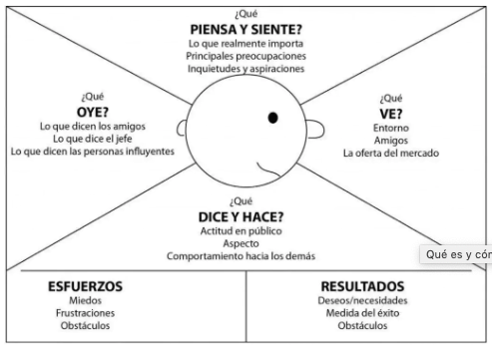
03. ECOSISTEMA DIGITAL
Mapa de empatía
Los mapas de empatía tradicionales se dividen en 4 cuadrantes (Dice, Piensa, Hace y Siente), con el usuario o persona en el centro. Los mapas de empatía proporcionan una visión de quién es un usuario en su conjunto, que no son ni cronológicos ni secuenciales.

Slide 35
PLATAFORMAS
DIGITALES
En que canales debo estar y porque, como debo hablar
Cual es el tono que debo usar
04

Slide 36
04. PLATAFORMAS DIGITALES
Podemos definir plataformas principales, donde haremos el mayor esfuerzo y plataformas secundarias y cuales son sus funciones

Slide 37
04. PLATAFORMAS DIGITALES
QUE TENER EN CUENTA
- Carácterísticas y funcionalidades
Número de usuarios y crecimiento
Presencia de los usuarios que son nuestro público objetivo

Slide 38

04. PLATAFORMAS DIGITALES
¿CÓMO LO SABEMOS?
Os dejo algunas marcas que realizan informes

Slide 39
04. PLATAFORMAS DIGITALES
FUNCIÓN DE LA PLATAFORMA
Ver que funciones y que valor me aporta la plataforma en función de los objetivos marcados.

Slide 40
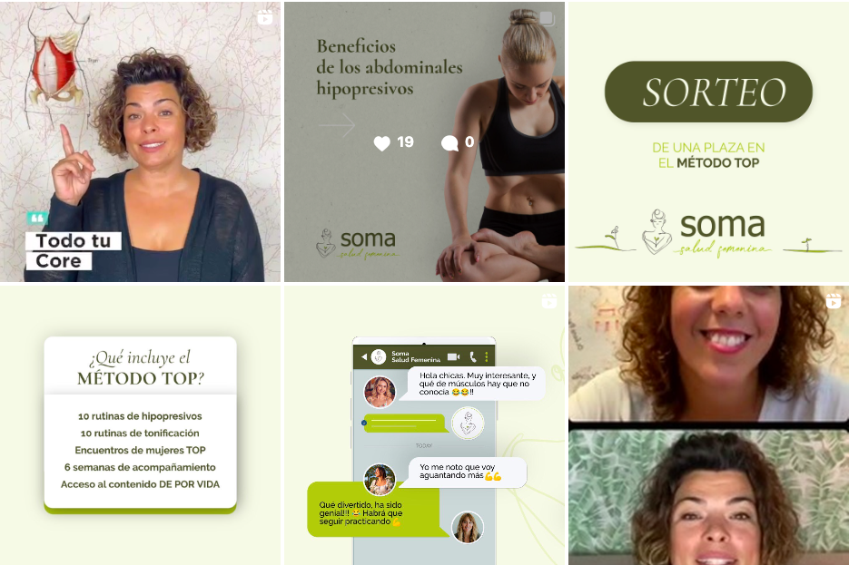
04. HOSTING Y DOMINIO
EN EL CASO DE
SOMA SALUD FEMENINA
INSTAGRAM – Red social principal
Repositiorio divulgativo
Contenido educativo
Realtime / Directos
Comunidad
FACEBOOK – Red social secundaria
Ampliamos el rango de edad
Nos sirve para la parte promocional en anuncios

Slide 41
04. HOSTING Y DOMINIO
PLATAFORMAS
HABITUALES
Facebook: Es una red social general que se utiliza para mantenerse en contacto con amigos y familiares, compartir contenido y participar en grupos y eventos.
Instagram: Es una red social centrada en la fotografía y el video, que permite a los usuarios compartir imágenes y videos cortos y aplicar filtros y efectos para mejorar su aspecto.
Twitter: Es una red social que permite a los usuarios compartir mensajes breves y enlaces con sus seguidores. Es popular entre los periodistas, los políticos y otros influencers para compartir noticias y opiniones.

Slide 42
04. HOSTING Y DOMINIO
PLATAFORMAS
HABITUALES
LinkedIn: Es una red social para profesionales y empresas que se utiliza para conectarse con otros profesionales, buscar empleo y promocionar productos y servicios.
TikTok: Es una red social centrada en el video que permite a los usuarios crear y compartir videos cortos con música y efectos especiales. Es popular entre los jóvenes y los creadores de contenido.
Pinterest: Es una red social basada en imágenes que permite a los usuarios descubrir y guardar ideas para proyectos de bricolaje, moda, decoración del hogar y más.

Slide 43
HERRAMIENTAS
PARA CREAR
Como creo las publicaciones, herramientas para construir la imagen de mi red social
05

Slide 44
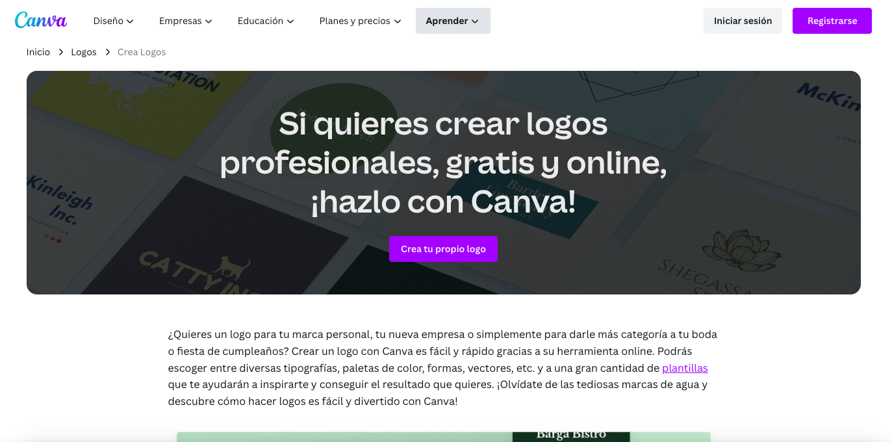
05. HERRAMIENTAS PARA CREAR
CANVA
https://www.canva.com/es_es/crear/logos/

Slide 45
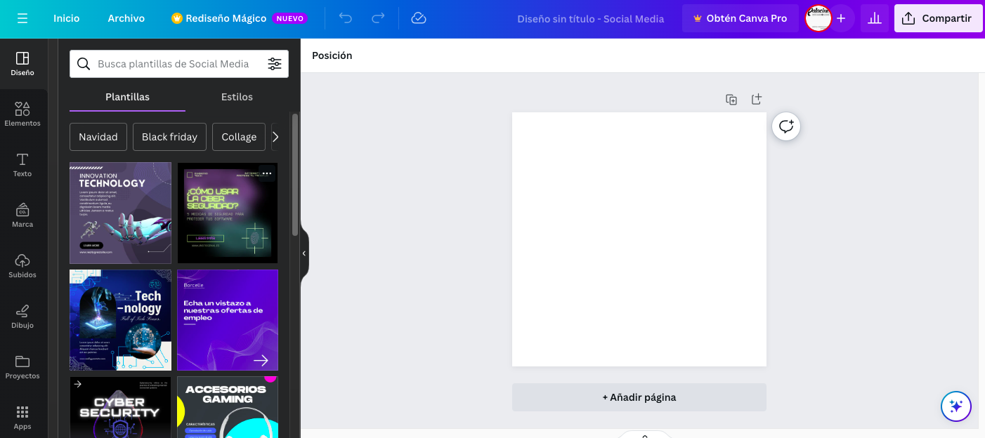
05. HERRAMIENTAS PARA CREAR
CANVA
El interfaz es muy sencillo e intuitivo

Slide 46
05. HERRAMIENTAS PARA CREAR
PALETAS DE COLORES
ColorZilla
https://chrome.google.com/webstore/detail/colorzilla/bhlhnicpbhignbdhedgjhgdocnmhomnp?hl=es
Es una extensión, disponible en Firefox y Chrome, con la que puedes obtener los códigos de colores de cualquier sitio web. Si le gusta un color, puede pipetearlo e importar el código a otro programa.
ColorPick Eyedropper
https://chrome.google.com/webstore/detail/colorpick-eyedropper/ohcpnigalekghcmgcdcenkpelffpdolg
Es una extensión, disponible en Chrome, para obtener códigos de color y llevarlos a cualquier sitio.
Adobe Color
https://color.adobe.com/es/create/color-wheel
Te ayudará a definir su paleta y encontrar inspiración para combinar colores.
Pinterest
Inspiración para descargar paletas de color

Slide 47
05. HERRAMIENTAS PARA TRABAJAR
OTROS RECURSOS
Flaticon
https://www.flaticon.es/
Librería de iconos y stickers (algunos gratis y algunos de pago)
Freepik
https://www.freepik.es/
Librería de fotos, vídeos, ilustraciones, iconos, plantillas (algunos gratis y algunos de pago). Son editables normalmente en el pack de Adobe pero ahora también tiene editor interno
Pexels
https://www.pexels.com/es-es/
Sitio en el que puede obtener imágenes y videos libres de derechos de autor.

Slide 48
WEBINAR. 16 DE NOVIEMBRE 2023
MUCHAS
GRACIAS

